Slide 1
핸즈온 머신러닝 2
1장. 한눈에 보는 머신러닝
박해선

Slide 2
슬라이드 주소
http://bit.ly/homl2-slide

Slide 3
핸즈온 머신러닝 2 깃허브
http://bit.ly/homl2-git

Slide 4
1.1 머신러닝이란?

Slide 5
머신러닝(Machine Learning)의 정의
[머신러닝은] 명시적인 프로그래밍 없이 컴퓨터가 학습하는 능력을 갖추게 하는 연구 분야다.
_아서 새뮤얼^{Arthur Samuel}, 1959
어떤 작업 T에 대한 컴퓨터 프로그램의 성능을 P로 측정했을 때 경험 E로 인해 성능이 향상됐다면, 이 컴퓨터 프로그램은 작업 T와 성능 측정 P에 대해 경험 E로 학습한 것이다.
_톰 미첼^{Tom Mitchell}, 1997

Slide 6
1.2 왜 머신러닝을 사용하는가?

Slide 7
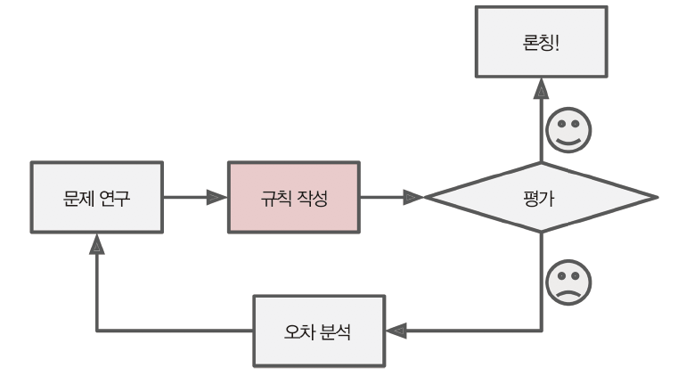
전통적인 프로그래밍 방식

Slide 8
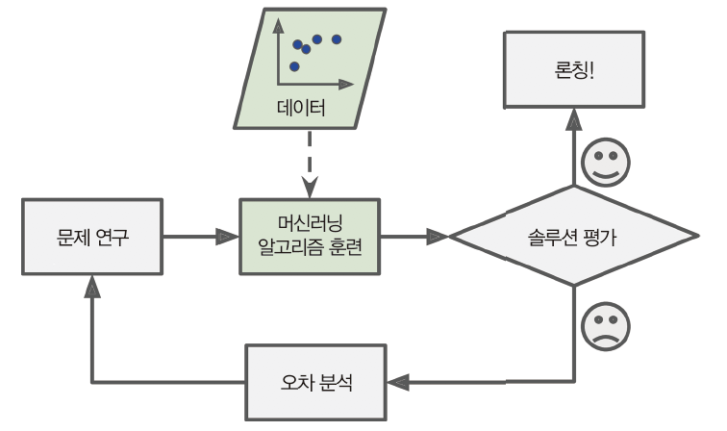
머신러닝(ML) 방식

Slide 9
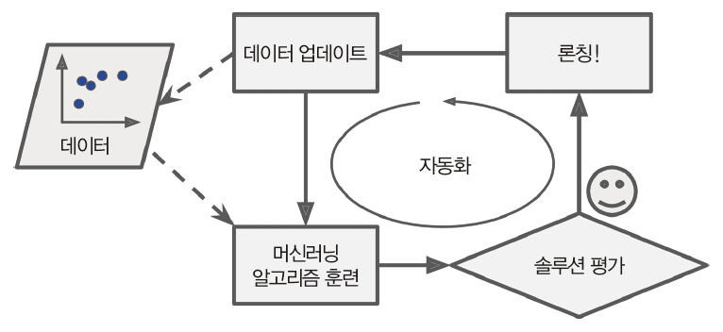
머신러닝 작업흐름

Slide 10
대표적인 머신러닝 애플리케이션
제품 이미지를 보고 자동으로 분류하기
자동으로 뉴스 기사를 분류하기
내년도 회사의 수익을 예측하기
음성을 듣고 이해하는 앱을 만들기
구매 이력을 기반으로 고객을 나누기

Slide 11
1.4 머신러닝 시스템의 종류

Slide 12
머신러닝의 종류
훈련 감독 방법: 지도 학습, 비지도 학습, 준지도 학습, 강화 학습
훈련 시점: 온라인 학습과 배치 학습
모델 생성: 사례 기반 학습과 모델 기반 학습

Slide 13
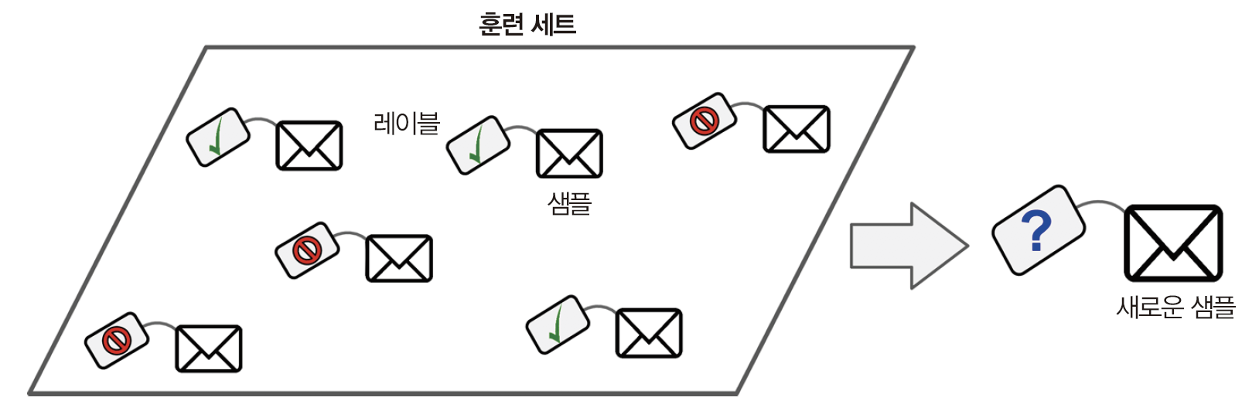
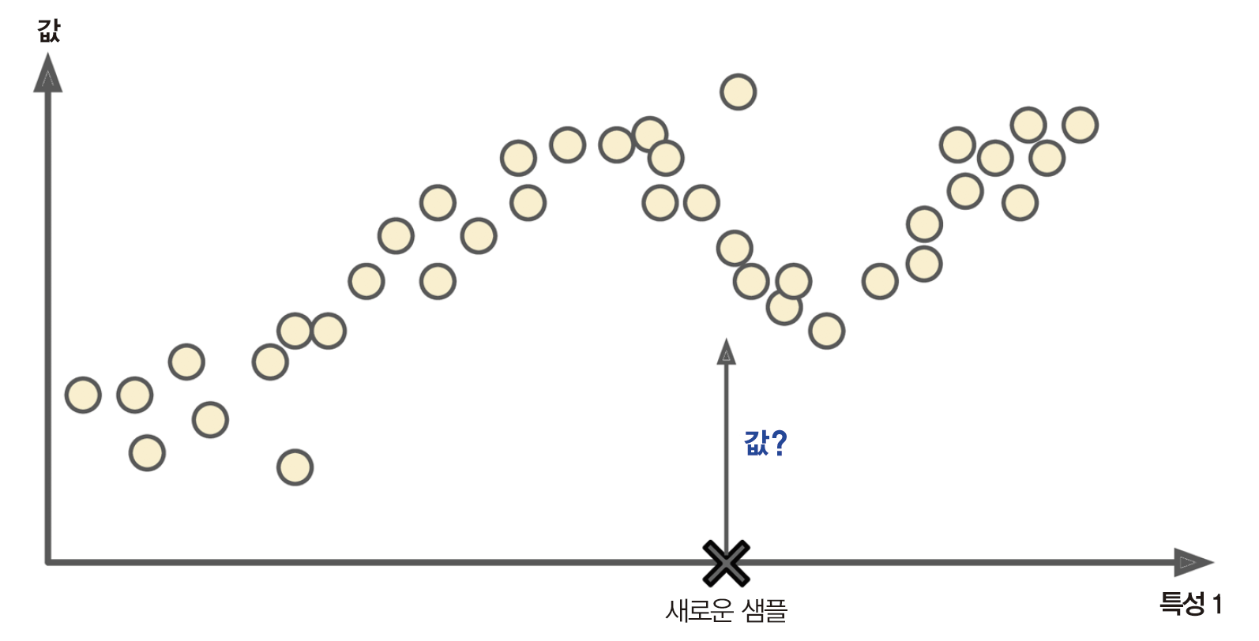
지도 학습 vs 비지도 학습 vs 준지도 학습 vs 강화 학습
지도 학습 : 정답이 있는 경우
선형 회귀
로지스틱 회귀
서포트 벡터 머신
결정 트리와 앙상블
신경망
분류
회귀

Slide 14
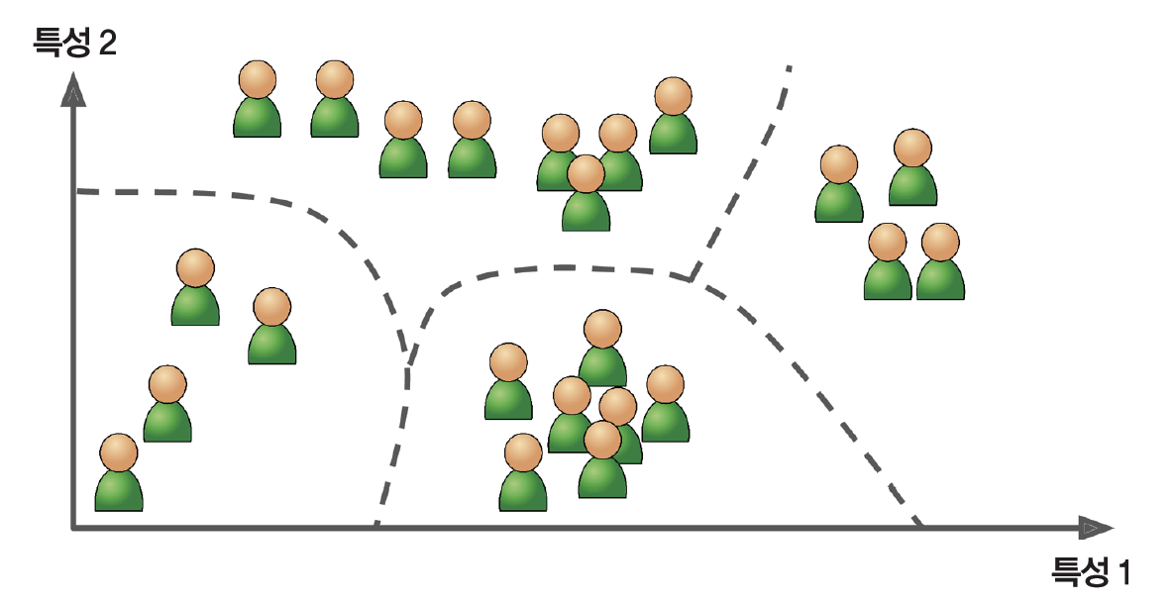
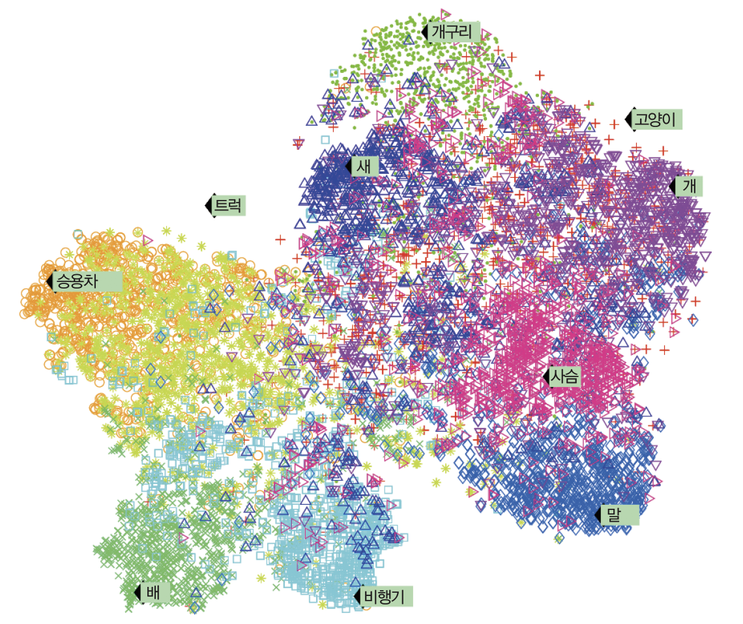
지도 학습 vs 비지도 학습 vs 준지도 학습 vs 강화 학습
비지도 학습 : 정답이 없는 경우
k-평균
DBSCAN
PCA
가우시안 혼합
오토인코더
군집
시각화

Slide 15
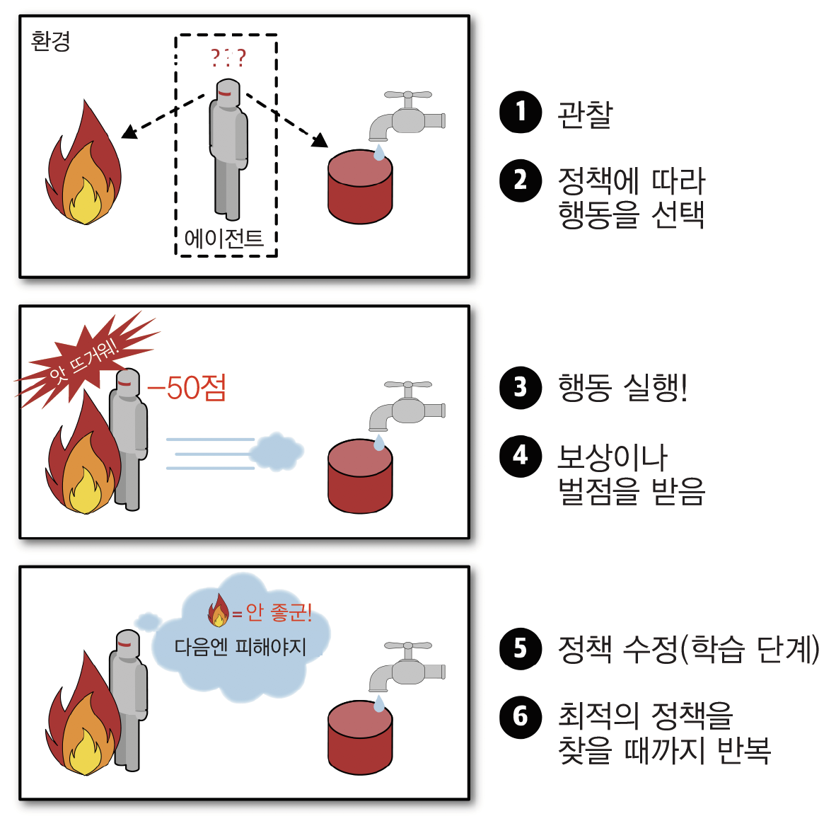
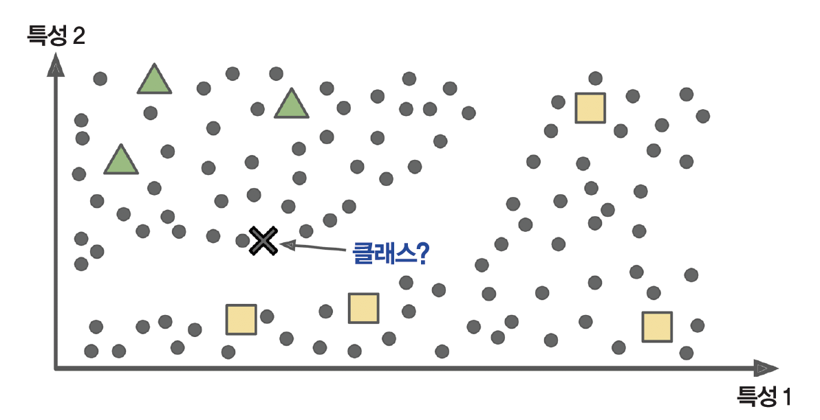
지도 학습 vs 비지도 학습 vs 준지도 학습 vs 강화 학습
준지도 학습 : 정답이 일부만 있는 경우
강화 학습 : 행동의 보상이 있는 경우

Slide 16
온라인 학습과 배치 학습
온라인 학습
적은 데이터를 사용해 점진적으로 훈련합니다
실시간 시스템이나 메모리가 부족한 경우에 사용합니다
배치 학습
전체 데이터를 사용해 오프라인에서 훈련합니다
컴퓨팅 자원이 풍부한 경우에 사용합니다

Slide 17
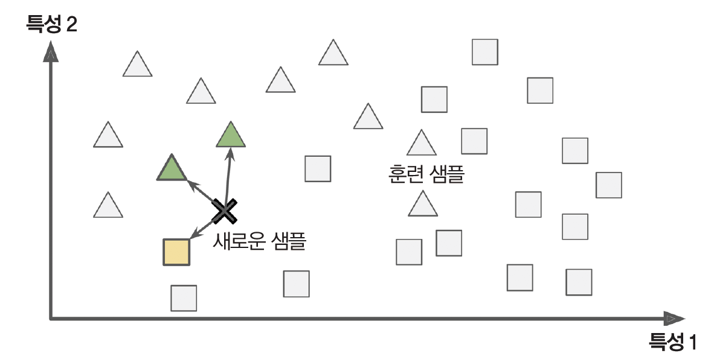
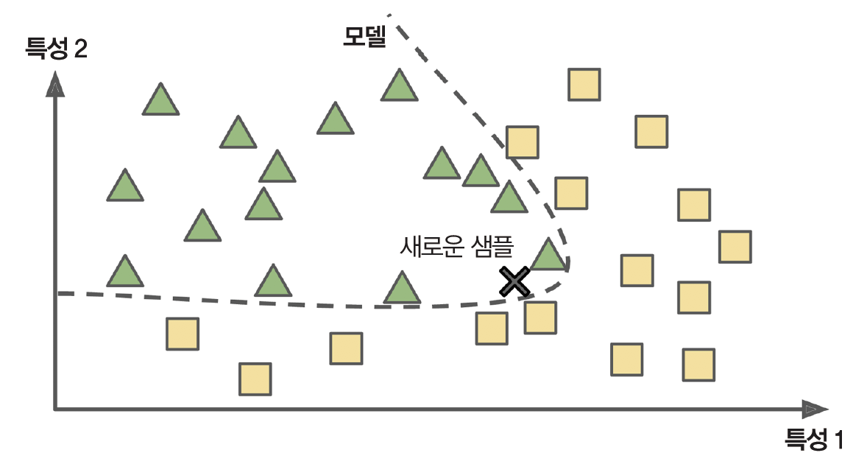
사례 기반 학습 vs 모델 기반 학습
사례 기반 학습
샘플을 기억하는 것이 훈련입니다
예측을 위해 샘플 사이의 유사도를 측정합니다
모델 기반 학습
샘플을 사용해 모델을 훈련합니다
훈련된 모델을 사용해 예측합니다

Slide 18
모델 기반 학습 예제

Slide 19
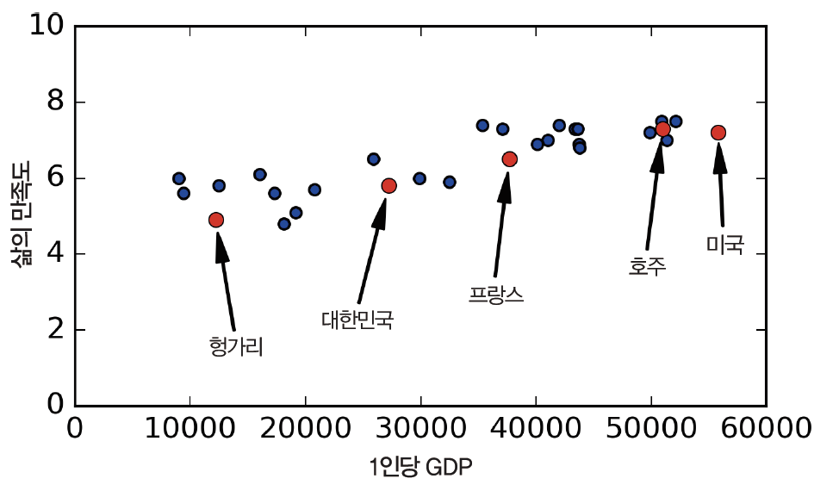
돈이 사람을 행복하게 만드는가?

Slide 20
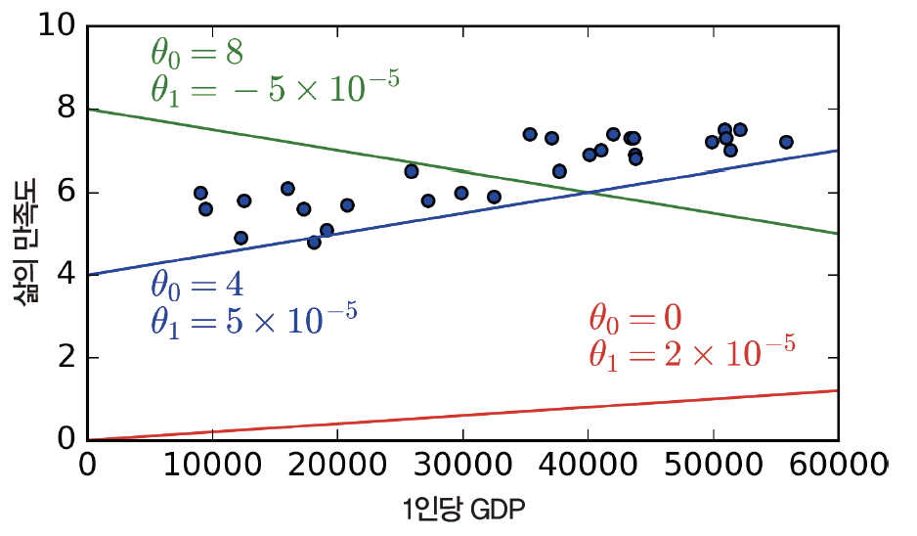

선형 모델
모델 파라미터

Slide 21
선형 모델 실습
https://github.com/rickiepark/handson-ml2

Slide 22
요약
데이터 준비(특성, 타깃)
모델 선택(선형 회귀)
모델 훈련(fit 메서드 호출)
새로운 데이터에 대한 예측 또는 추론(inference)

Slide 23
1.5 머신러닝의 주요 도전 과제

Slide 24
충분하지 않은 양의 훈련 데이터
간단한 문제라도 수천 개의 데이터가 필요합니다
이미지나 음성 인식 같은 문제는 수백만 개가 필요할 수 있습니다
딥러닝 발전의 원동력입니다

Slide 25
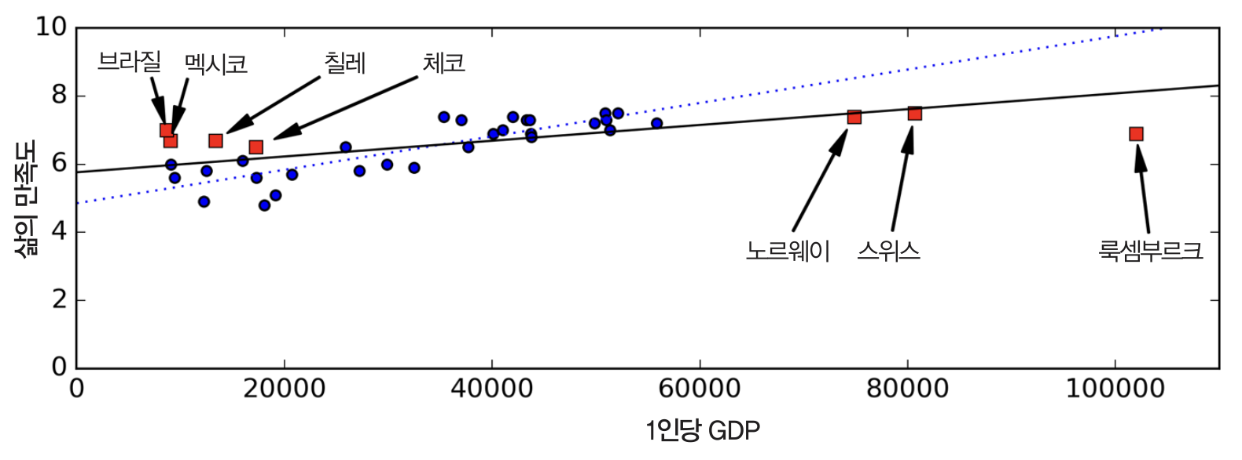
대표성 없는 훈련 데이터
우연에 의해 대표성이 없는 데이터를 샘플링 잡음이라고 합니다
표본 추출 방법이 잘못된 대표성이 없는 데이터를 샘플링 편향이라고 합니다

Slide 26
낮은 품질의 데이터
이상치 샘플이라면 고치거나 무시합니다
특성이 누락되었을 때
해당 특성을 제외
해당 샘플을 제외
누락된 값을 채움
해당 특성을 넣은 경우와 뺀 경우 각기 모델을 훈련

Slide 27
관련 없는 특성
특성 공학은 풀려는 문제에 관련이 높은 특성을 찾습니다
특성 선택: 준비되어 있는 특성 중 가장 유용한 특성을 찾습니다
특성 추출: 특성을 조합하여 새로운 특성을 만듭니다

Slide 28
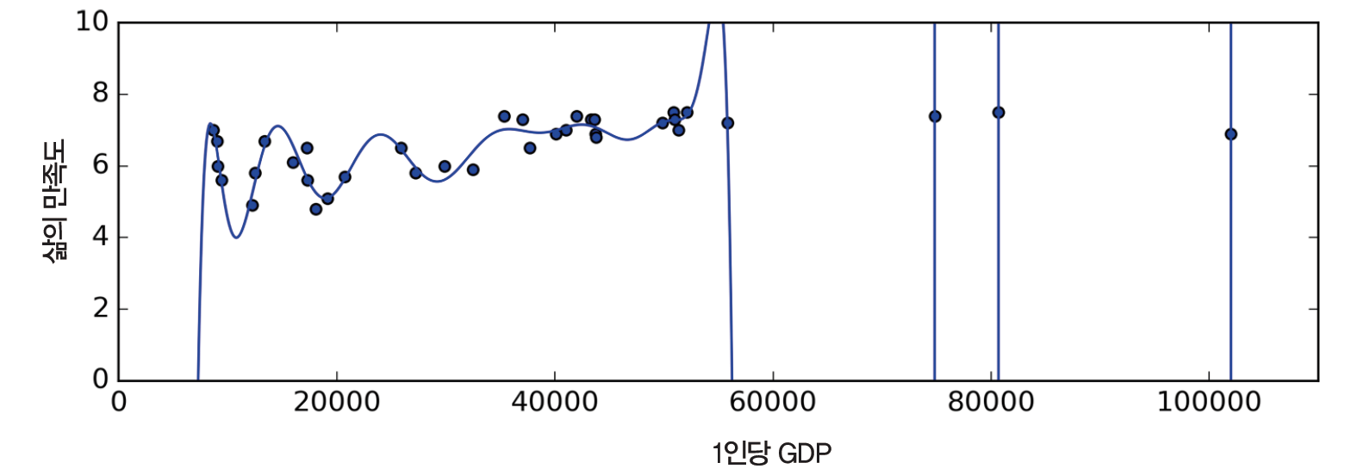
과대적합
훈련 세트에 너무 잘 맞아 일반화 성능이 낮은 현상입니다
규제를 사용해 과대적합을 감소할 수 있습니다

Slide 29
과소적합
과대적합의 반대입니다
모델이 너무 단순해서 훈련 세트를 잘 학습하지 못합니다
해결 방법
모델 파라미터가 더 많은 모델을 사용합니다
특성 공학으로 더 좋은 특성을 찾습니다
규제의 강도를 줄입니다

Slide 30
테스트 세트와 검증 세트
모델의 일반화 성능을 측정하기 위해 훈련 세트와 테스트 세트로 나눕니다
훈련 세트로 모델을 훈련하고 테스트 세트로 모델의 일반화 성능을 측정합니다
하이퍼파라미터는 알고리즘을 조절하기 위해 사전에 정의하는 파라미터입니다
테스트 세트를 사용해 여러 모델을 평가하면 테스트 세트에 과대적합됩니다
모델 선택을 위해 훈련 세트, 검증 세트(개발 세트), 테스트 세트로 나눕니다

Slide 31
훈련-개발 세트
대량의 데이터를 얻기 위해 실전과 다른 데이터로 훈련 세트를 만들 때입니다
이런 경우 검증 세트 점수가 과대적합과 데이터 불일치 중 어떤 것이 원인인지 모릅니다
이를 위해 훈련-개발 세트를 만들어 훈련한 모델을 평가합니다
훈련-개발 세트 성능이 낮다면 과대적합입니다
검증 세트 성능이 낮다면 데이터 불일치 문제입니다

Slide 32
감사합니다

